Slide 1
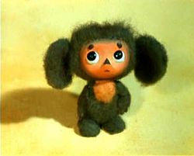
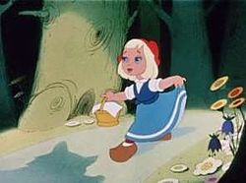
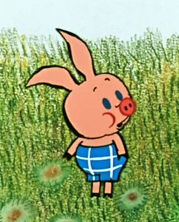
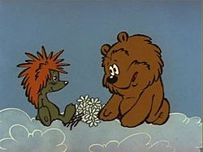
СТРАНА МУЛЬТИ-ПУЛЬТИ
ПОДГОТОВИЛА: ЛОПАТИНА ВАЛЕНТИНА НИКОЛАЕВНА

Slide 2
ИСТОРИЯ НАЧИНАЕТСЯ...
В ПРЕКРАСНЫЙ СОЛНЕЧНЫЙ ЛЕТНИЙ ДЕНЬ, В МОСКВЕ ПРОИЗОШЛО ЧУДО:
ДОБРЫЕ ВОЛШЕБНИКИ, СКАЗОЧНИКИ И ПРЕКРАСНЫЕ ФЕИ СОЗДАЛИ
НЕПОВТОРИМОЕ И ФАНТАСТИЧЕСКОЕ МЕСТО - СТУДИЮ МУЛЬФИЛЬМОВ!
Киностудия «Союзмультфильм» была основана 10 июня 1936 года. Это единственная студия в стране, где на протяжении многих лет производили анимационные фильмы в самых разных жанрах и художественных техниках. За 80 лет были созданы более 1500 фильмов, многие из которых вошли в «Золотой фонд» мировой анимационной классики. Фильмы студии получили более 400 фестивальных призов и наград, среди которых приз международного Венецианского кинофестиваля, фестивалей Германии, Франции, Японии, Болгарии, Швейцарии и многих других стран.

Slide 3
Персонажи мультфильмов обрели популярность и народную любовь не только в России, но и во всем мире. Винни-Пух и Пятачок, Малыш и Карлсон, Волк и Заяц из «Ну, погоди!», Чебурашка и крокодил Гена, Львенок и Черепаха, Бременские музыканты… - список героев, любимых миллионами детей из разных поколений, можно продолжать долго.

Slide 4
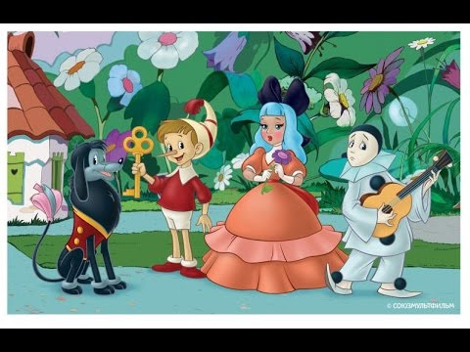
ДЕТИ СМЕЯЛИСЬ И ПЛАКАЛИ,ПОЗНАВАЛИ ДОБРО И ЗЛО, ПЕРЕЖИВАЛИ ЗА ЛЮБИМЫХ ГЕРОЕВ,УЧИЛИСЬ ЛЮБИТЬ И ПРОЩАТЬ,ВИДЕТЬ КРАСОТУ ПРИРОДЫ И МНОГООБРАЗИЕ ОКРУЖАЮЩЕГО МИРА. МУЛЬТФИЛЬМЫ ДЛЯ ДЕТЕЙ-ЭТО ЯРКИЙ ВОЛШЕБНЫЙ СОЛНЦА ЛУЧ В НАШЕМ МИРЕ...
СКАЗКА А. ТОЛСТОГО "БУРАТИНО"

Slide 5
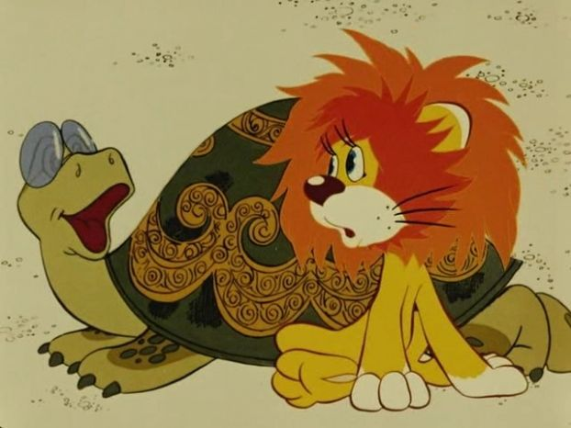
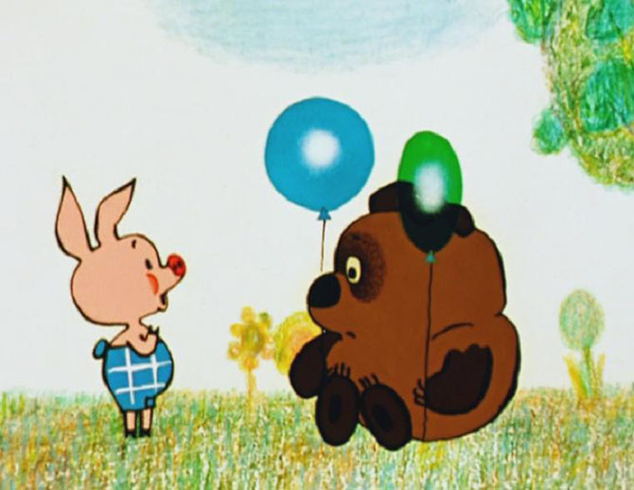
Забавные и смешные братья наши меньшие-самые любимые на всю жизнь...
ЛЬВЕНОК И ЧЕРЕПАХА ВИННИ ПУХ И ЕГО ДРУЗЬЯ

Slide 6
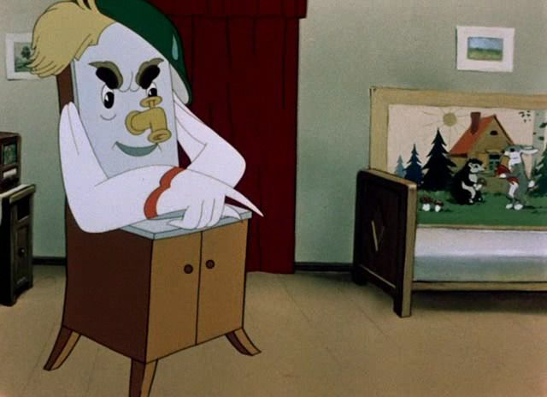
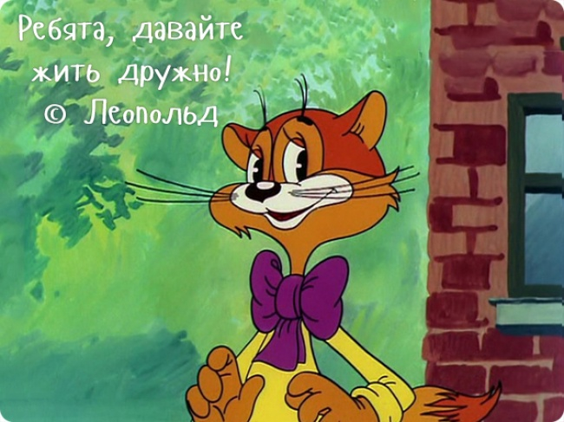
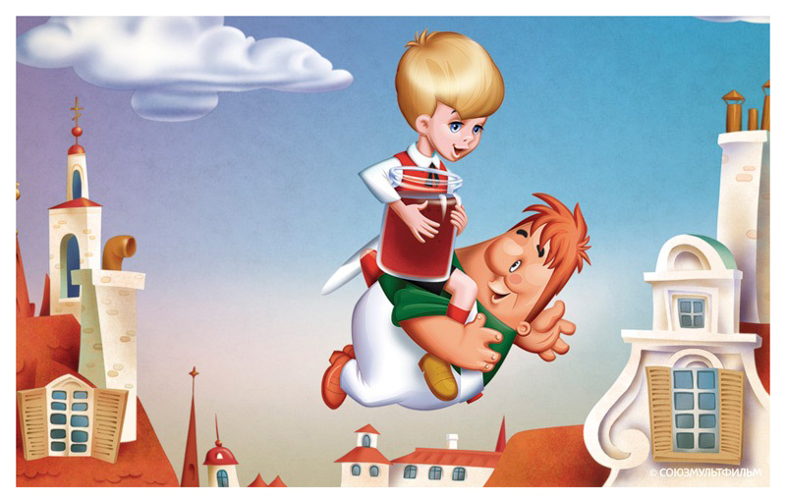
НАШИ "УЧИТЕЛЯ" И ПРИМЕР ДЛЯ ПОДРАЖАНИЯ...
МОЙДОДЫР КОТ ЛЕОПОЛЬД МАЛЫШ И КАРЛСОН

Slide 7
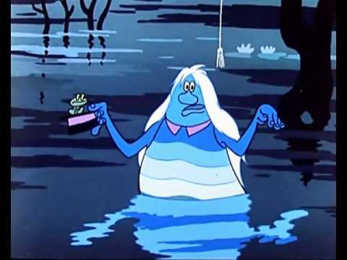
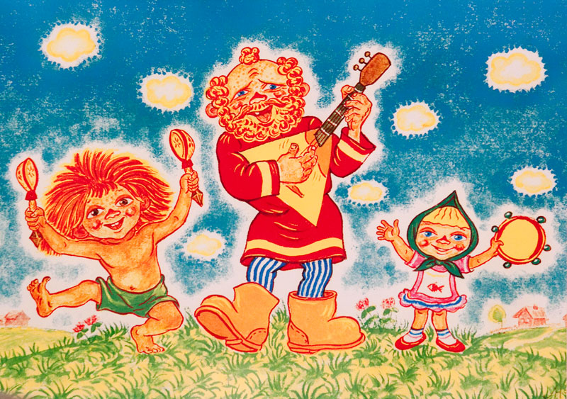
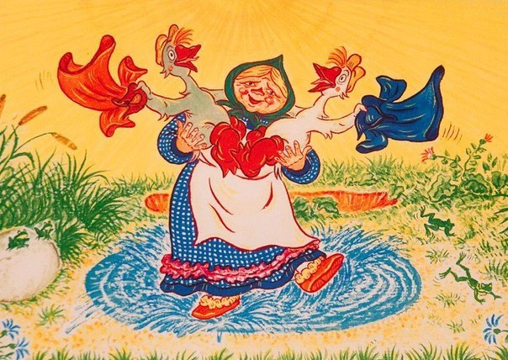
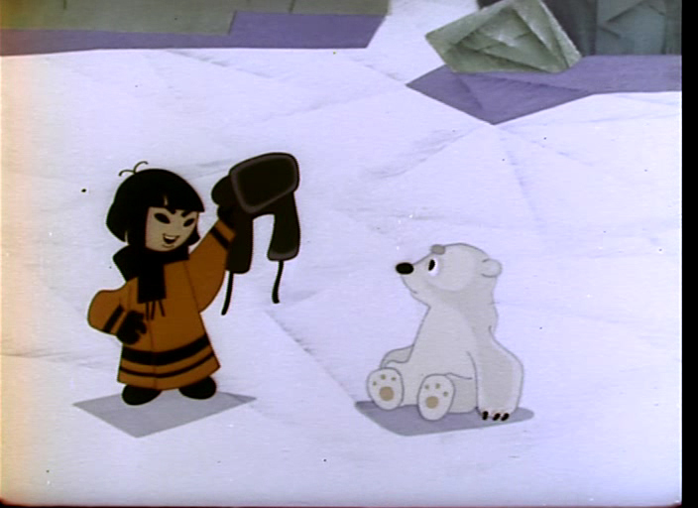
МАЛЕНЬКИЕ И БОЛЬШИЕ - САМЫЕ-САМЫЕ НАВСЕГДА...
ВОДЯНОЙ, ДВА ВЕСЁЛЫХ ГУСЯ, АНТОШКА, УМКА И МНОГИЕ ДРУГИЕ...

Slide 8
ОНИ ТВОРИЛИ ИСТОРИЮ...
Долгие годы над созданием мультфильмов трудились лучшие советские режиссеры, художники и мультипликаторы. Иван Иванов-Вано, Лев Атаманов, Борис Дёжкин, Валентина и Зинаида Брумберг, Михаил Цехановский, Леонид Амальрик, Иван Аксенчук, Роман Качанов, Федор Хитрук, Борис Степанцев, Инесса Ковалевская, Вадим Курчевский, Андрей Хржановский, Юрий Норштейн, Вячеслав Котёночкин, Галина Баринова, Анатолий Петров, Эдуард Назаров, Владимир Попов, Владимир Пекарь, Леонид Носырев, Геннадий Сокольский, Иван Уфимцев, Леонид Шварцман и многие, многие другие – эти великие люди посвятили работе в мультипликации всю свою жизнь.

Slide 9
ПРОДОЛЖЕНИЕ СЛЕДУЕТ...
Сегодня «Союзмультфильм» переживает новый этап своей истории. Меняются времена и поколения. На обновленной студии вновь работают молодые и талантливые режиссеры, а в художественный совет входят опытные мастера анимации. Новой командой уже отснято более 40 короткометражных анимационных фильмов, которые вновь звучат среди призеров российских и зарубежных кинофестивалей. Как и много лет назад, мультфильм — это неотъемлемая часть культуры детства, взросления человека и становления личности.

Slide 10
ПРЕЗЕНТАЦИЯ ПОДГОТОВЛЕНА ДЛЯ ВОСПИТАННИКОВ ДЕТСКИХ ДОШКОЛЬНЫХ УЧРЕЖДЕНИЙ В ЧЕСТЬ 80-ЛЕТИЯ КИНОСТУДИИ "СОЮЗМУЛЬТФИЛЬМ"
СПАСИБО ЗА ВНИМАНИЕ

